Slide 1
DALLA CAMPAGNA ALLA CITTA’. DALL’ENTROTERRA ALLA COSTA. Cronache di disastri annunciati
Michela Zucca
Servizi Culturali

Slide 2
La rivoluzione urbana segna l'inizio di un movimento migratorio che sembra inarrestabile: lo spostamento di popolazione dalle zone interne, principalmente montagnose ma anche pianeggianti, alle città e alle coste, contemporaneamente, per quanto riguarda l'Italia, alla migrazione dal Sud al Nord. E' un movimento tuttora in atto, che probabilmente dovrà invertirsi causa il riscaldamento globale.
Michela Zucca
Servizi Culturali

Slide 3
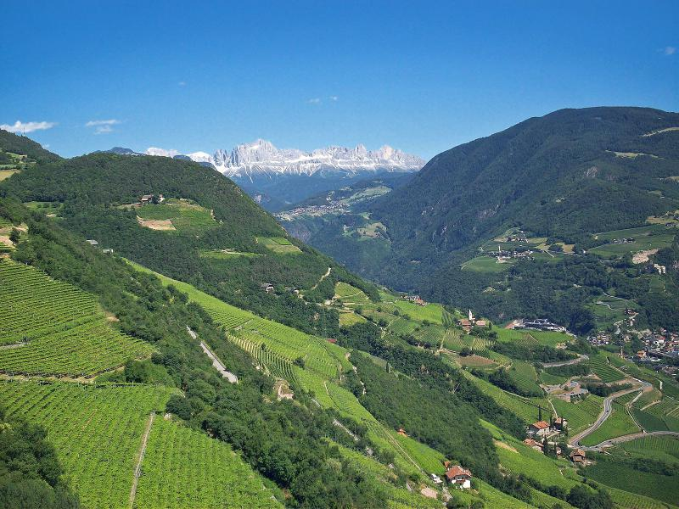
Michela Zucca
Servizi Culturali

Slide 4
Per millenni l’insediamento umano in Europa si è sviluppato secondo una tipologia a stella: ovvero piccolissimi gruppi di abitazioni-fattorie, autosufficienti dal punto di vista alimentare e dell’approvvigionamento di combustibile, egualitarie a livello di gestione politica, con un territorio di pertinenza che bastava a soddisfare le esigenze di un certo numero di persone. La popolazione veniva tenuta rigorosamente controllata per non creare fame e disuguaglianze sociali: fino al Basso Medio Evo, l’età media femminile del primo figlio era di ventisei anni; e si facevano solitamente non più di due figli per donna. Le frazioni erano situate ad una distanza media di venti minuti a piedi una dall’altra, in modo che in caso di emergenza il percorso fosse facilmente percorribile a piedi in qualunque condizione di tempo. Non esistevano case isolate. Il territorio era gestito attraverso il lavoro collettivo (a cui nessuno poteva sottrarsi) per mezzo di una pianificazione che andava di generazione in generazione (spesso anche oltre: si pensi al lavoro di terrazzamento dei versanti alpini) che consentiva di controllare il dissesto idrogeologico e, in caso di emergenza, di prevedere il pericolo in anticipo e di salvarsi in fretta. Il benessere e i bisogni comuni e dell’ambiente venivano prima di quelli personali. I mezzi di produzione e gli impianti tecnologici (mulini, frantoi, torchi, segherie….) erano di proprietà della comunità e
gestiti attraverso la rotazione delle cariche.
Michela Zucca
Servizi Culturali

Slide 5
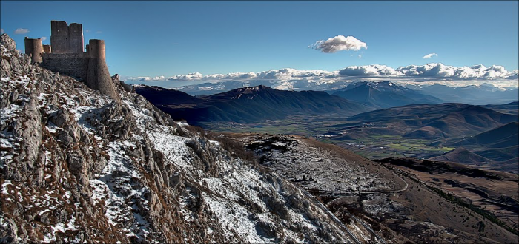
Abruzzo
Dopo la caduta dell’Impero romano la popolazione europea cala bruscamente e le città si spopolano. L’unico presidio è rappresentato dalla Chiesa. I primi a capire l’importanza politica, simbolica, ed economica di un’eventuale concentrazione urbana sono i vescovi: Inventano le “grandi opere” e fanno costruire enormi cattedrali nelle maggiori città europee, concentrando maestranze, artigiani, intellettuali e artisti all’interno delle mura per decenni, cominciando a ricostruire il valore simbolico della concentrazione di potere rispetto al decentramento.
Michela Zucca
Servizi Culturali

Slide 6
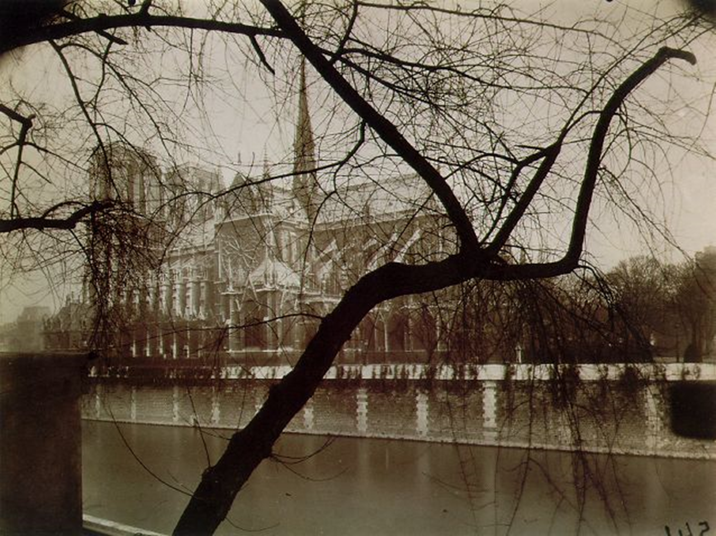
Normalmente erano gli uomini ad emigrare, generando il fenomeno delle cosiddette
«vedove bianche»: donne che per anni dovevano cavarsla da soli senza l’appoggio dei
consorti, trovandosi a gestire le terre di famiglia o, nelle grandi città di porto, economie informali che andavano dai servizi in casa, al lavoro nelle manifatture, alla prostituzione occasionale. Talvolta i mariti non tornavano più, o morivano all’estero.
Michela Zucca
Servizi Culturali

Slide 7
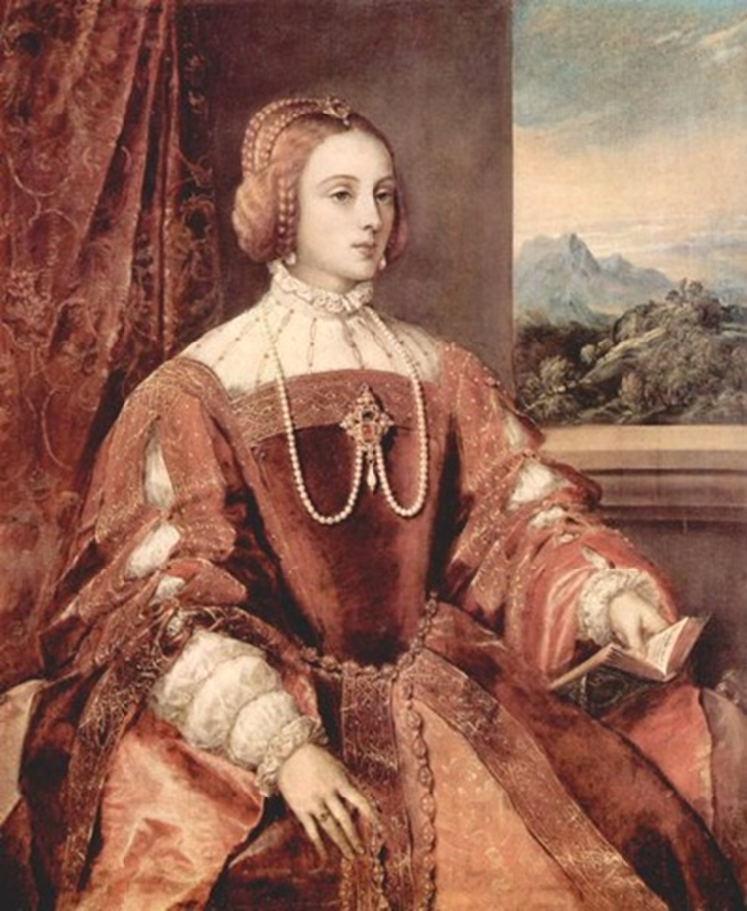
La scomparsa dell'autorità centrale (l'Imperatore) nell'epoca delle migrazioni e dei saccheggi (secolo X) e la protezione richiesta dai o imposta ai piccoli proprietari liberi, fanno sì che intere regioni passino sotto il controllo di un signore. Questo significa che il signore non è più sottoposto al controllo dell'Imperatore (necessariamente lieve per lontananza e mancanza di adeguati mezzi repressivi), ma diventa ora una vera e propria autorità pubblica assoluta nell'ambito di un certo territorio, che può sfruttare come vuole a proprio personale vantaggio per un unico fine: l’accrescimento della ricchezza e del potere personale .
Michela Zucca
Servizi Culturali

Slide 8
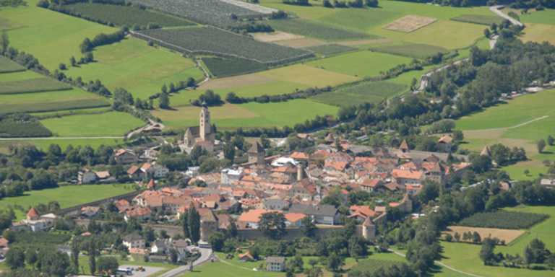
Glorenza (Bz)
I guadagni provenienti dall'attività amministrativa (imposte, esazioni per l'uso di servizi, pedaggi, ecc.) e giudiziaria (imposizioni e ammende) hanno spesso un peso preminente rispetto ai proventi del dominio fondiario. Per questo il signore ha interesse ad un popolamento delle sue terre che porti anche ad uno sviluppo economico (produzione, commercio) e all'utilizzo degli strumenti tecnici di sua proprietà o sotto il suo controllo (strade, magazzini, mulini, forni, frantoi, ecc.). Ciò è associato ad un notevole affinamento delle tecniche amministrative (registri contabili) e dell'organizzazione del lavoro che porta ad un ulteriore incremento delle forze produttive. Le attività di gestione devono essere accentrate, in mano a personale specializzato sotto controllo diretto e immediatamente ricattabile: nascono i «borghi» medioevali.
Michela Zucca
Servizi Culturali

Slide 9
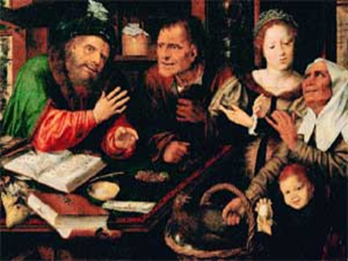

Slide 10
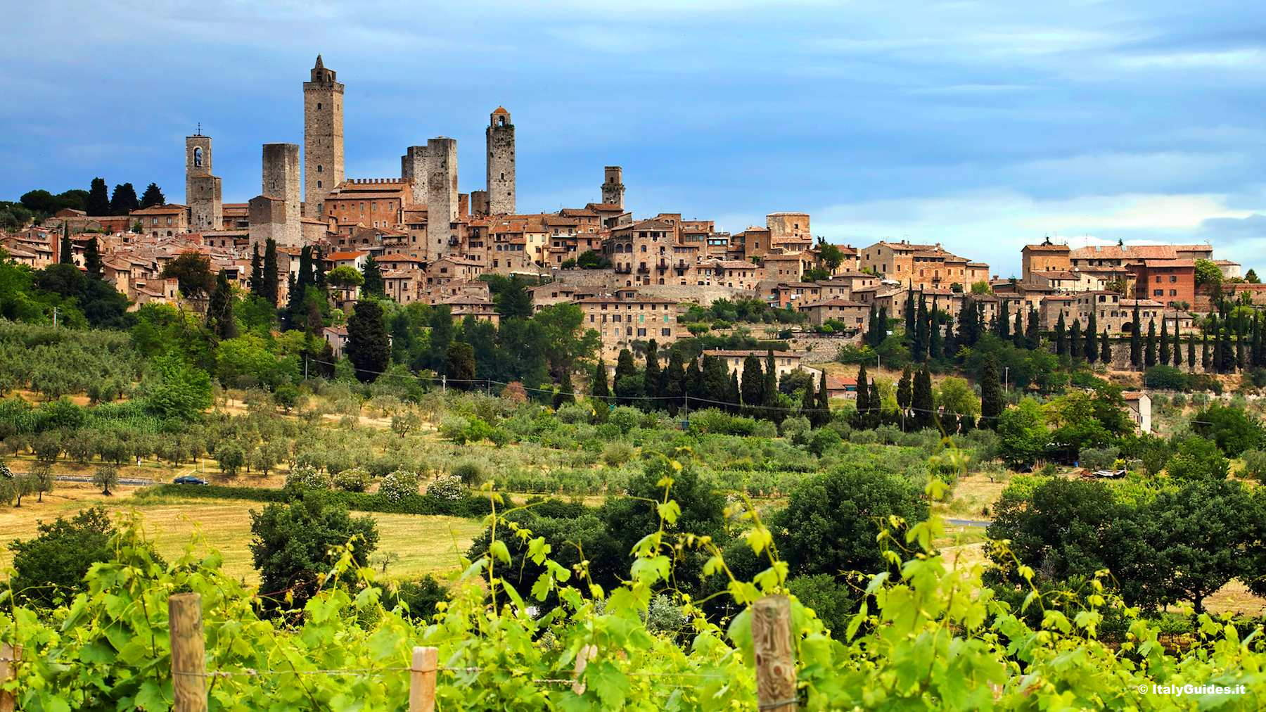
Glorenza (Bz)
Questa situazione causa la formazione generalizzata e costante di sovrappiù nelle campagne attraverso l'uso esteso di strumenti tecnici e organizzativi di tipo nuovo, rende possibile il distacco dalla terra di quote non irrilevanti di lavoratori che si indirizzano sia alla produzione degli strumenti lavorativi più elaborati che permettono la realizzazione del sovrappiù, sia alla commercializzazione del sovrappiù stesso. In definitiva si attua una più allargata divisione sociale del lavoro e comincia
ad accumularsi il capitale originario che avrebbe consentito la «rivoluzione urbana».
Michela Zucca
Servizi Culturali

Slide 11
LA RIVOLUZIONE URBANA VIENE PAGATA DAI CONTADINI
La campagna, che con il suo sovrappiù ha reso possibile la rinascita urbana, finanzia, con i suoi prodotti e la sua manodopera, la forza organizzativa della città contribuendo a rafforzare i suoi vincoli di dipendenza.
In questa catena la campagna è situata ai due estremi (vendita di beni agricoli e acquisto di manufatti artigianali), perché il guadagno avviene nelle fasi intermedie (produzione e smercio di tipo corporativo); oppure si colloca nelle fasi intermedie (lavorazione a domicilio) se il guadagno avviene ai due estremi (acquisto di materie prime e vendita di prodotti finiti).
IN OGNI CASO E’ PERDENTE
E quello che è successo nell’Europa medioevale si ripete, con modalità molto simili se non direttamente sovrapponibili, ogni volta che il controllo dei mezzi di produzione passa dai fruitori diretti ad una gestione estranea, situata nei centri urbani.
Alla perdita dell’autogoverno segue l’impoverimento, l’impossibilità di mantenere la popolazione in eccesso e quindi lo spostamento di masse ingenti di persone nelle città, che si ingrandiscono a dismisura. Fino alla fine dll’800 le metropoli europee crescono di popolazione, ma il bilancio demografico è negativo: ciò significa che moriva più gente di quanta ne nascesse. L’aumento di abitanti era determinato dall’immigrazione di manodopera che veniva in città spinta dalla miseria, ci lavorava ma non si riproduceva perché non aveva la possibilità di farsi una famiglia, in quanto priva di appoggio del proprio nucleo di origine. Anche questa situazione in molti casi si sta ripetendo oggi.
Michela Zucca
Servizi Culturali

Slide 12
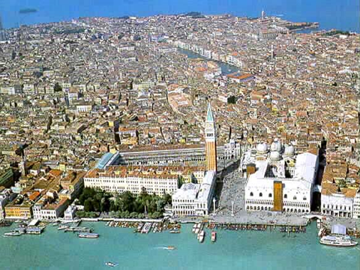

Slide 13
L’ARCO ALPINO
Michela Zucca
Servizi Culturali

Slide 14
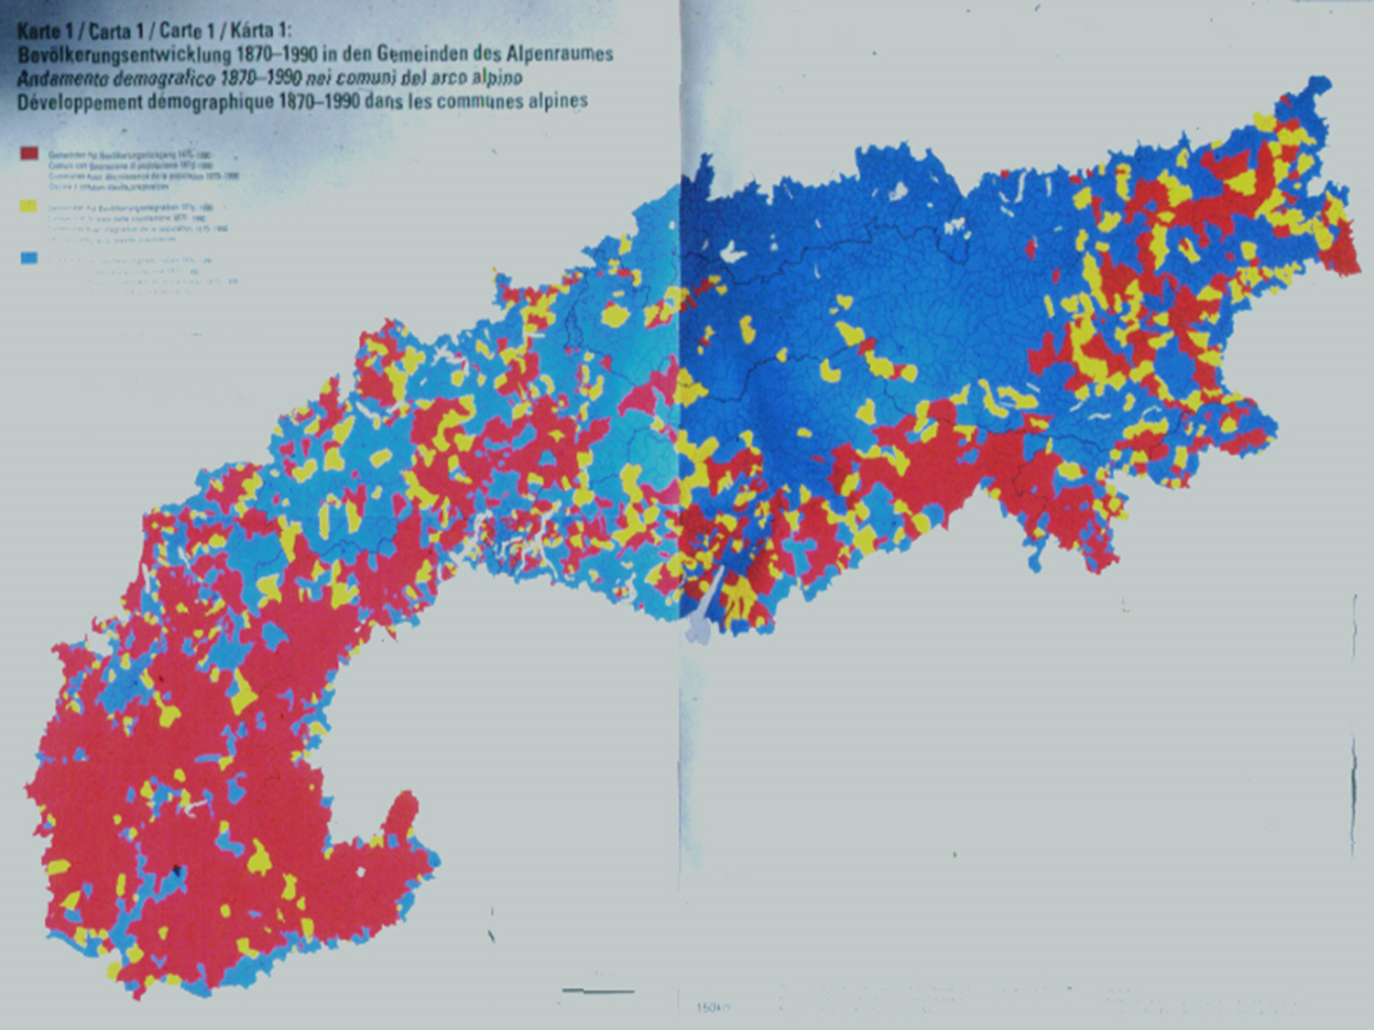

Slide 15
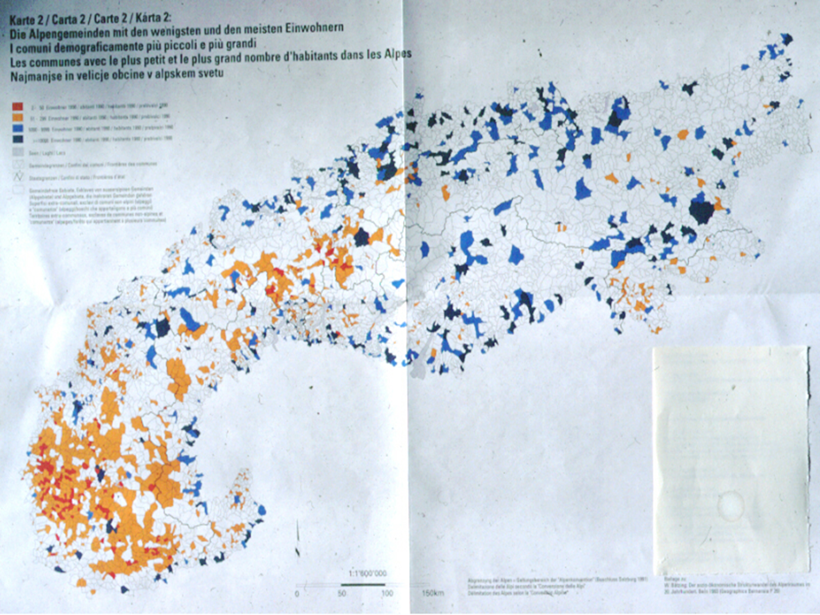

Slide 17
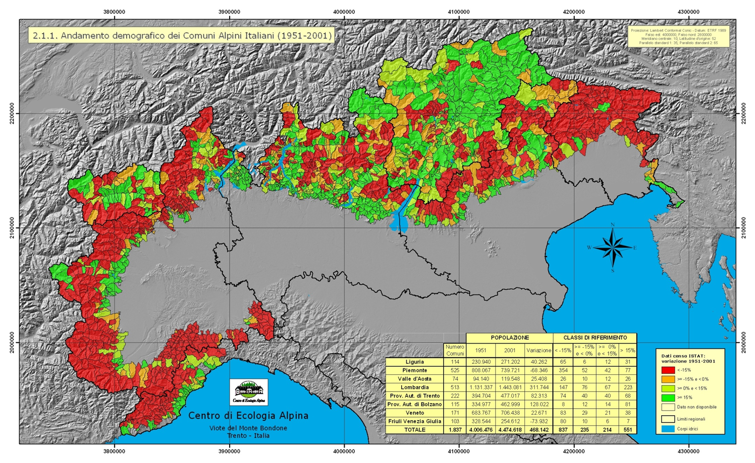
Finchè le comunità alpine riuscirono a mantenersi libere, il bilancio demografico fu sempre in attivo. La componente maschile emigrava, ma la riproduzione avveniva in patria. Ma lo sviluppo industriale del dopoguerra richiedeva l’emigrazione di masse ingenti di popolazione, anche femminile per il lavoro di riproduzione.
Michela Zucca
Servizi Culturali

Slide 18
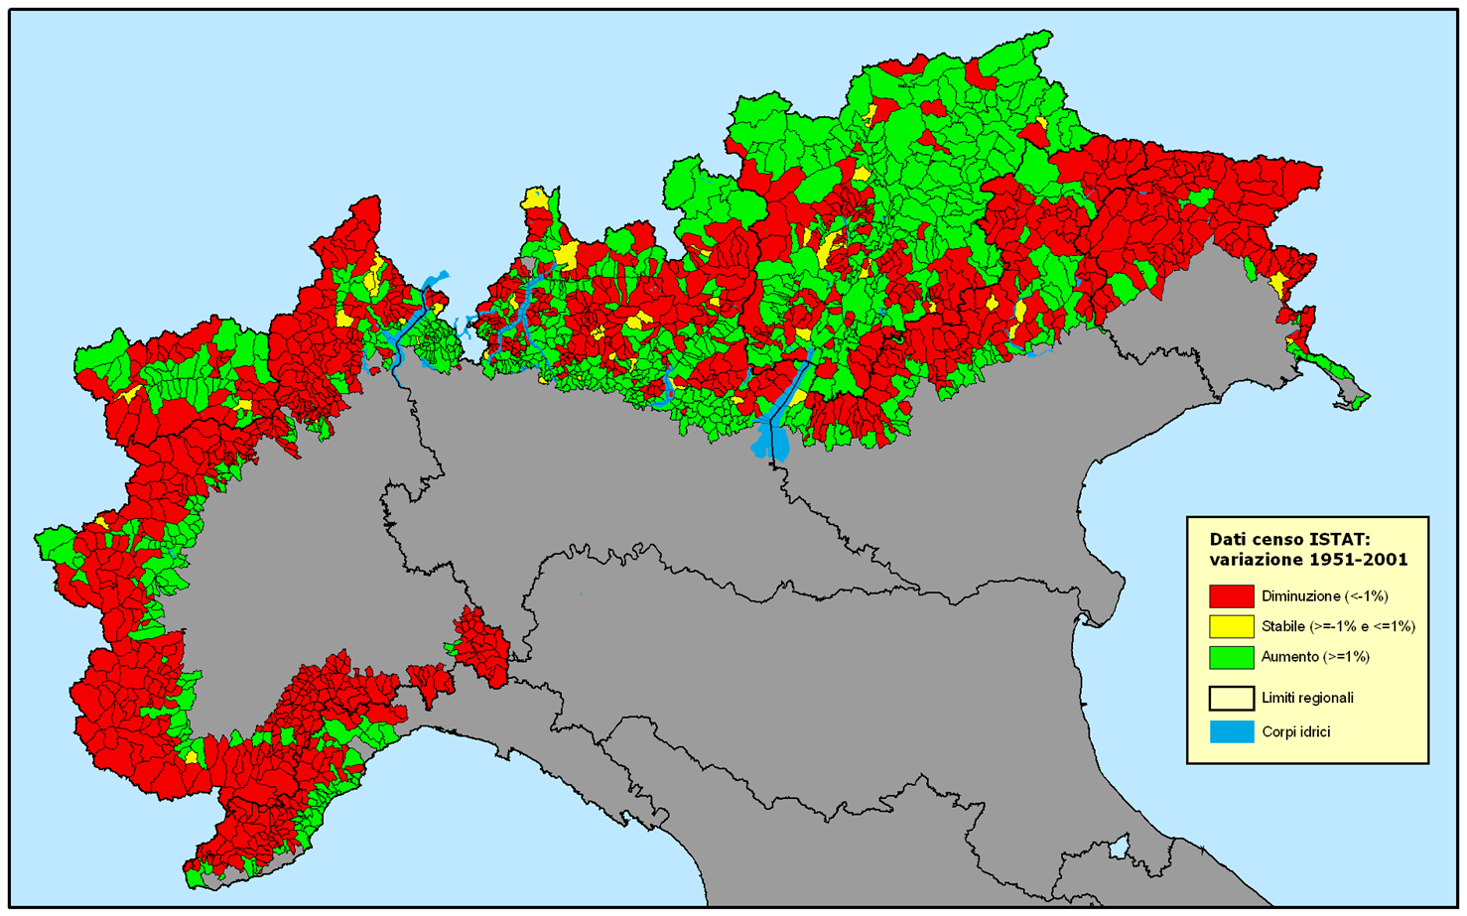
Il lavoro salariato si regge sul lavoro di riproduzione che è fornito gratuitamente dalle donne: mentre nelle forme di migrazione stagionale veniva spesso fornito dal padrone (alloggi, pasti……), o in qualche caso dalle corporazioni, il capitale lo scarica sui dipendenti che a loro volta lo scaricano sulle proprie mogli.
Michela Zucca
Servizi Culturali

Slide 19
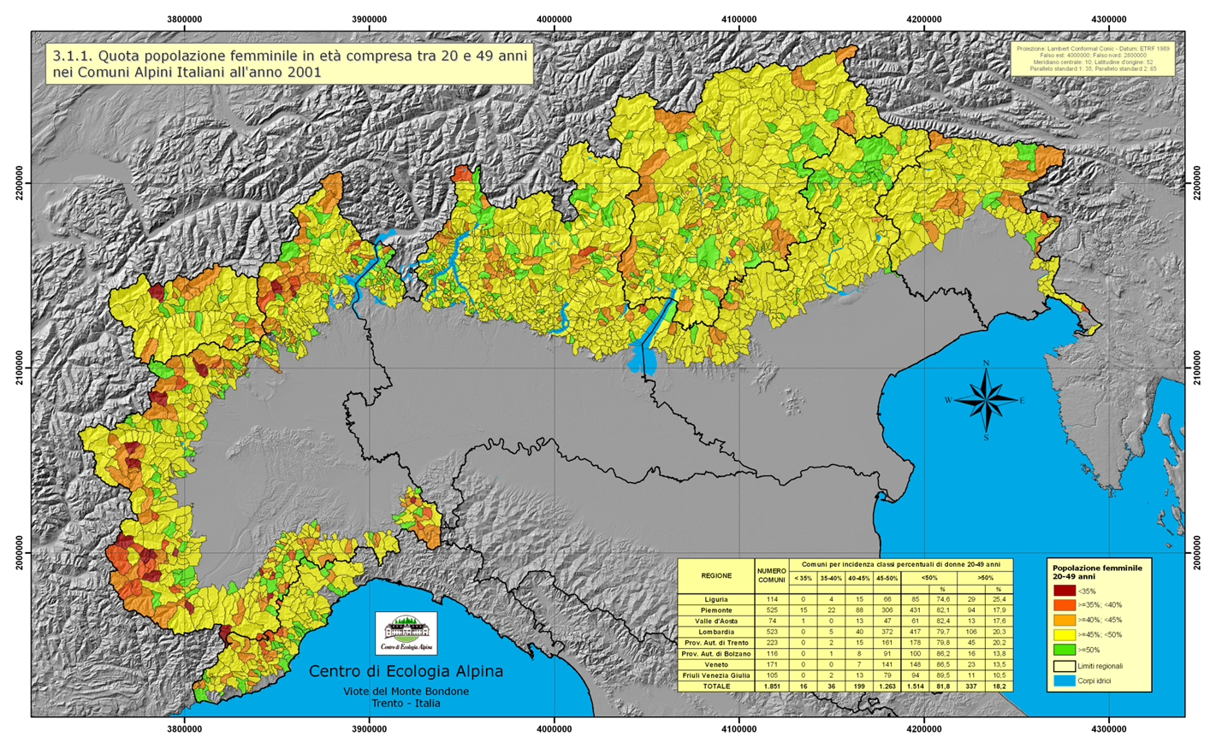
Lo spopolamento è un problema di genere: le donne, appena hanno potuto, hanno abbandonato in massa i paesi di montagna, attuando una protesta femminista radicale contro un modello patriarcale di famiglia che non voleva rinnovarsi. Se non se ne sono andate, hanno rifiutato di sposare un contadino e spinto le proprie figlie alla fuga.
Michela Zucca
Servizi Culturali

Slide 20
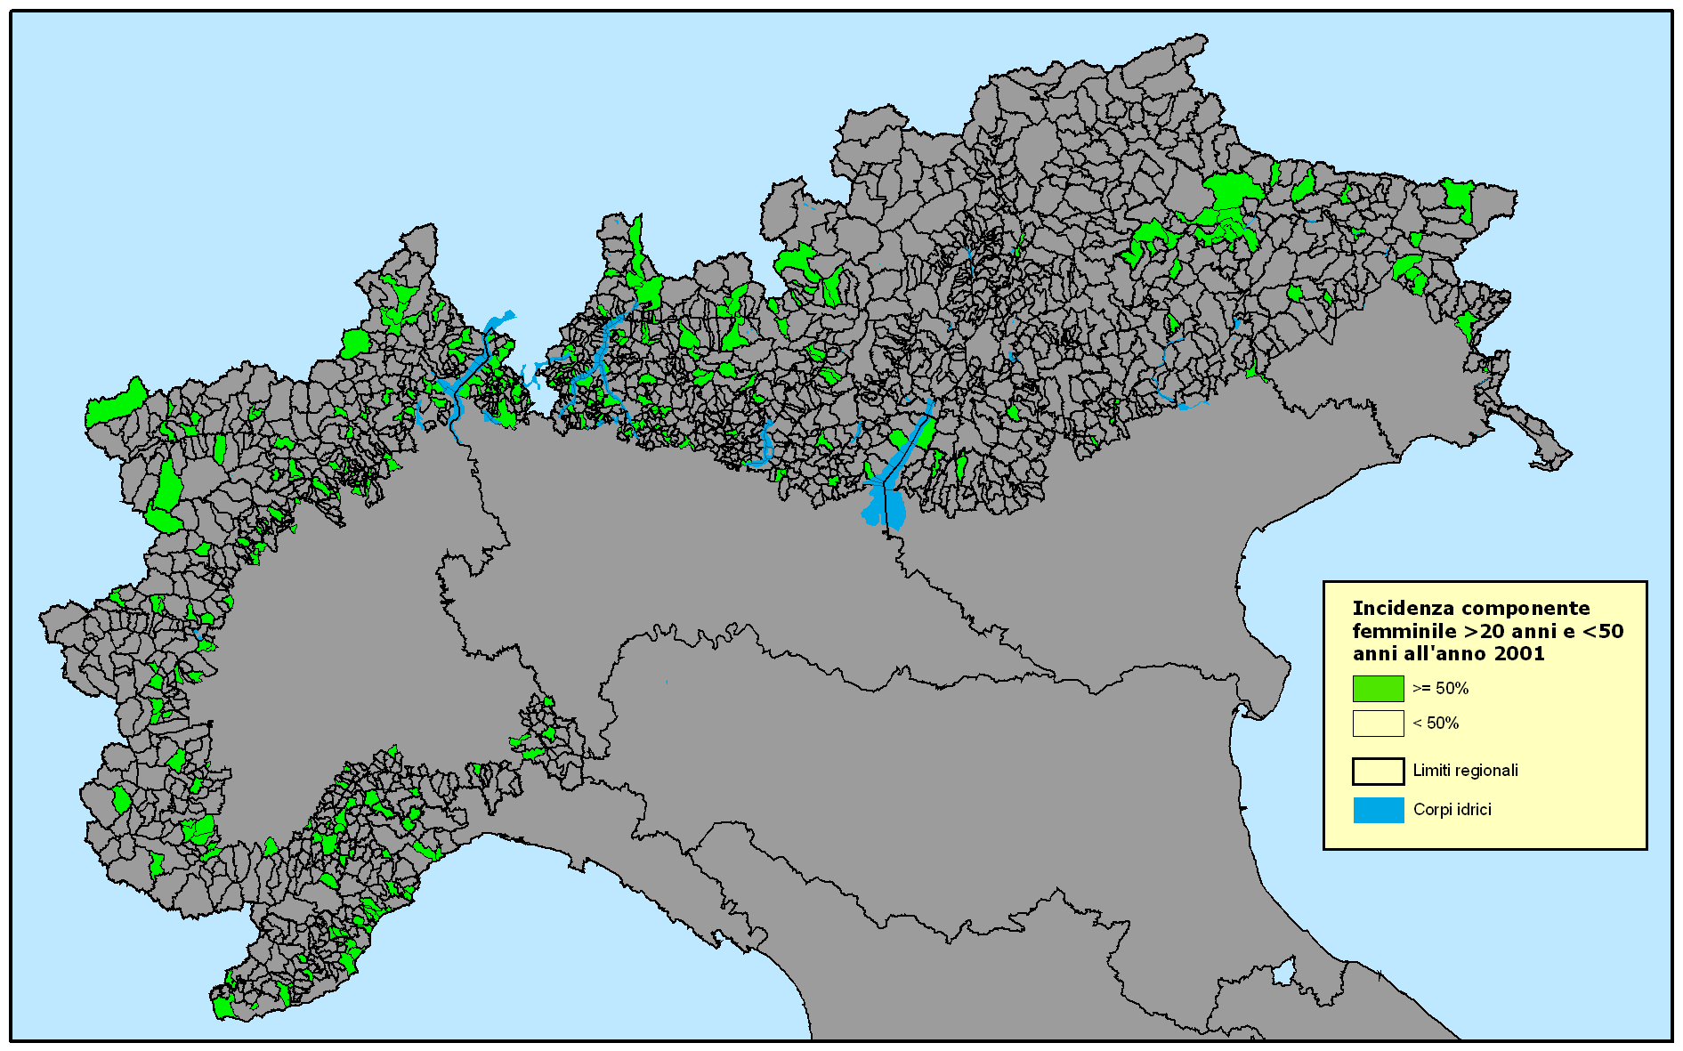
Comuni dove la componente femminile è pari o maggiore - 2001

Slide 21
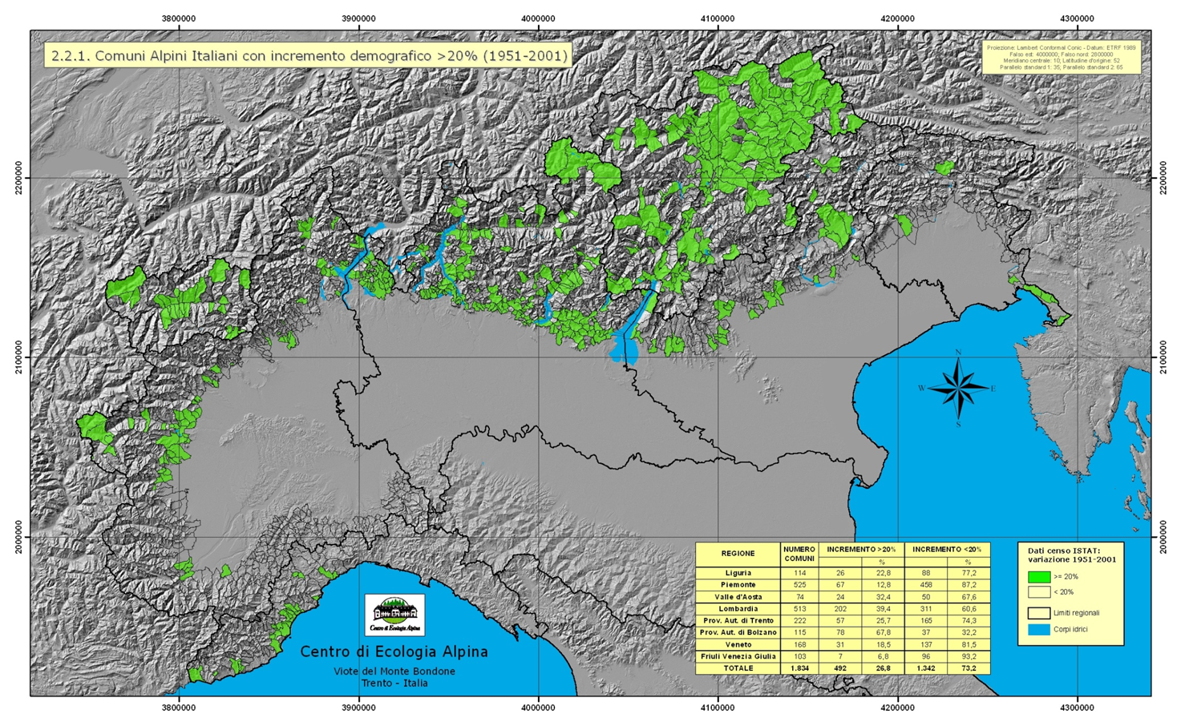
Così mentre la popolazione italiana aumenta del 20% i cinquant’anni, sono pochissimi i comuni alpini che reggono il passo: gli altri si avviano inesorabilmente verso la marginalità economica, sociale, culturale.
Michela Zucca
Servizi Culturali

Slide 22
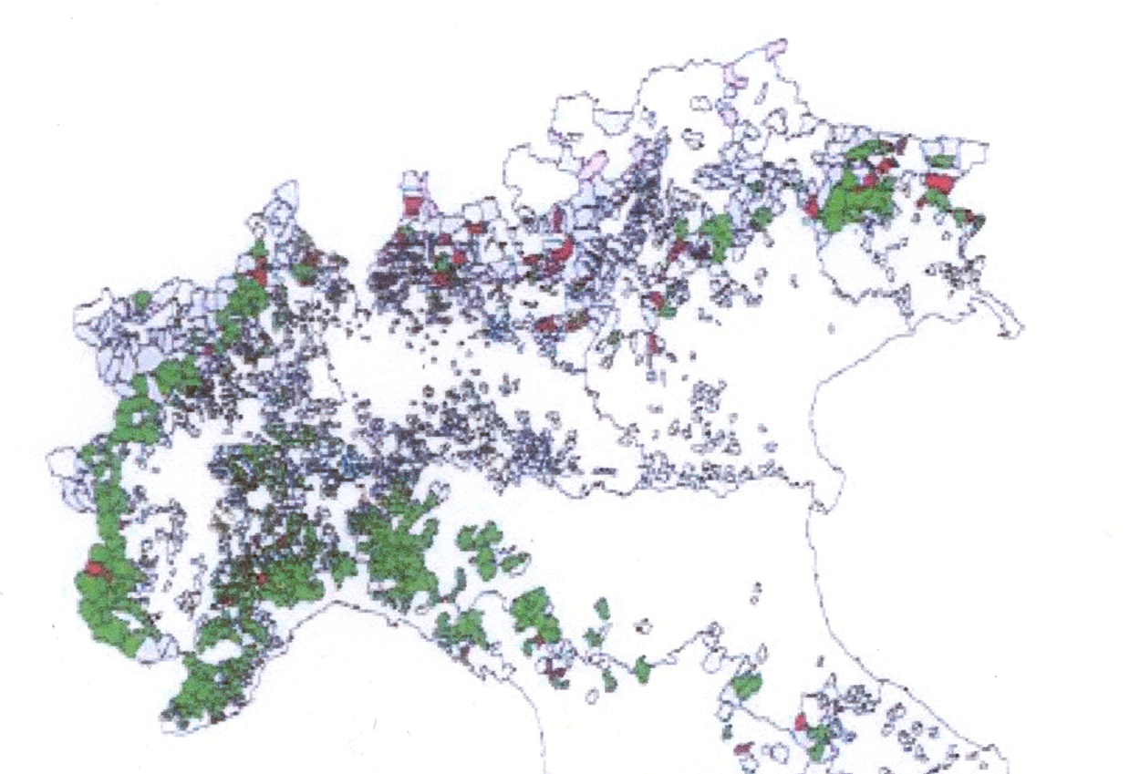
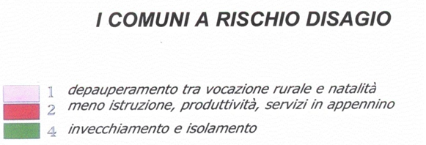
Lo Stato centrale li considera un costo e quindi non investe più: i servizi essenziali poco per volta diminuiscono; chiudono scuole, ambulatori, uffici pubblici.
Michela Zucca
Servizi Culturali

Slide 23
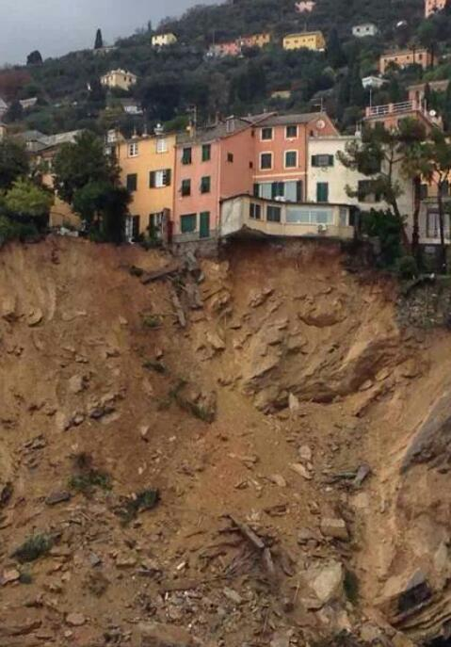
Il problema si ripercuote immediatamente a livello di territorio. I versanti curati per tremila anni, terrazzati, spietrati, sorretti dall’intervento umano, non reggono all’abbandono. Ritorna il bosco con le piante ad alto fusto, che non sono più tagliate: si ripristina il limite altimetrico naturale degli alberi, abbassato dall’intervento umano per creare spazi di pascolo per le bestie. Il terreno, non più sorretto dalle terrazze che non vengono più riparate e si disfano, frana, trascinando con sé tutto ciò che esiste fino a valle. Gli interventi «tecnologici» di controllo (come la cementificazione dei letti dei torrenti) non fanno che peggiorare la situazione, perché pensano di sostituire il lavoro umano di presidio e riparazione che soltanto la permanenza degli abitanti e una cultura di lavoro e di cura condivisa e costante possono realizzare.
Nervi (Ge)
Michela Zucca
Servizi Culturali

Slide 24
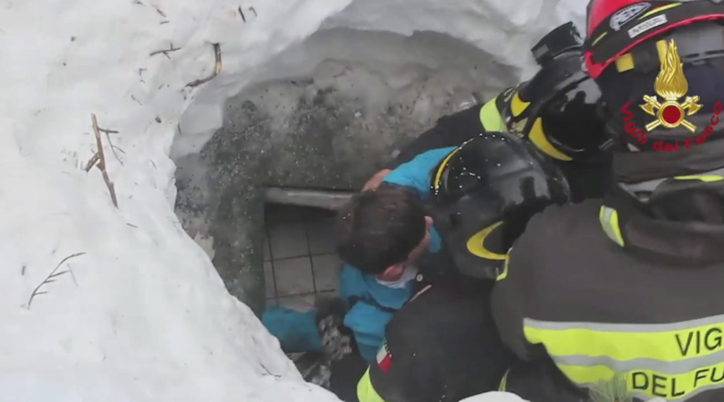
Questo tipo di interventi sono praticamente inutili: costosissimi, mettono a repentaglio la vita di operatori altamente specializzati e ben più utili in altre condizioni, salvano una manciata di vite (quando va bene) ma non servono a salvaguardare il territorio. Sono
una vetrina per i politici, che possono vantarsi dell’efficienza della protezione civile, investire in mezzi scenografici e filmare interventi spettacolari, mentre il lavoro di controllo e ripristino del degrado è continuo e non fa notizia (ma permetterebbe di limitare il danno).
Michela Zucca
Servizi Culturali

Slide 25
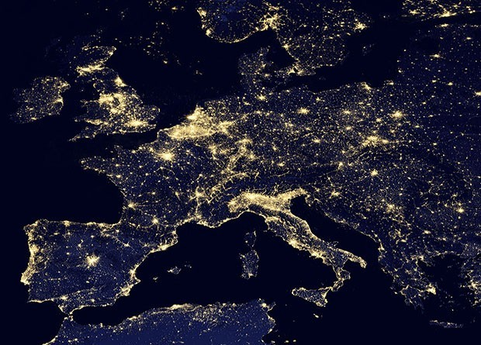
Il problema, ovviamente, non è soltanto italiano, anche se il nostro è un territorio più a rischio.
Michela Zucca
Servizi Culturali

Slide 26
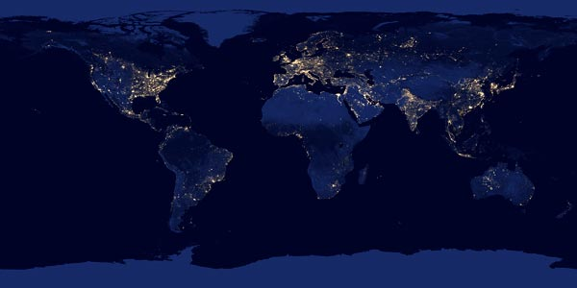
Nel 2007 la popolazione che vive nelle città ha superato quella insediata nelle campagne. Entro il 2010 si prevede che negli agglomerati urbani vivrà il 51,3% della popolazione mondiale, che salirà al 60% nel 2030. Circa l' 80% della popolazione degli Stati Uniti vive nelle città. A livello mondiale nel 1900 la popolazione che viveva in città era circa il 14% di quella mondiale, ma all' inizio del 2000 era il 47%. Il problema si accresce perché le città sono diventate vere e proprie megalopoli che oltrepassano i 10 milioni di persone, in cui la qualità della vita scende ma la povertà aumenta: nelle metropoli europee si calcola che il 30% degli abitanti viva già al si sotto della soglia di povertà. E le condizioni di vita sono destinate a peggiorare.
Michela Zucca
Servizi Culturali

Slide 27
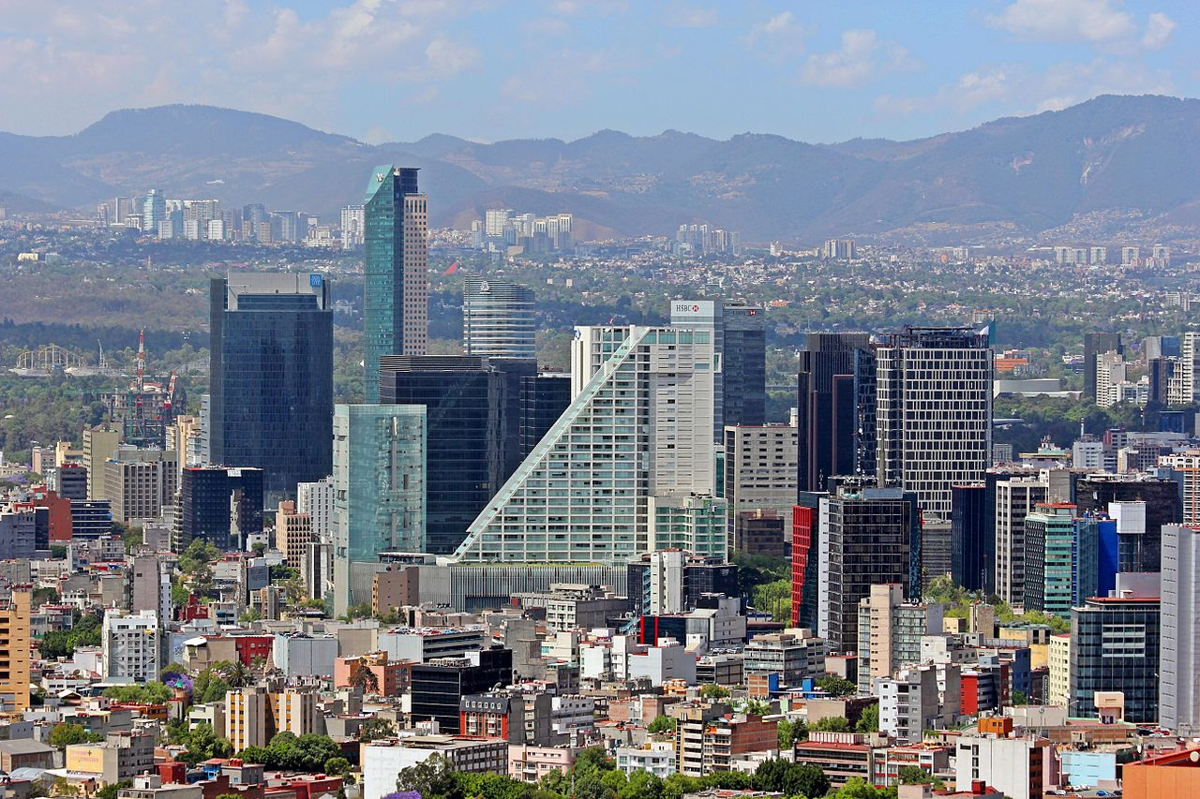
Città del Messico. Nel 2007 si è calcolata una popolazione di 9.755.980 abitanti per la città, e 24.748.250 abitanti per l'area metropolitana.
Michela Zucca
Servizi Culturali

Slide 28
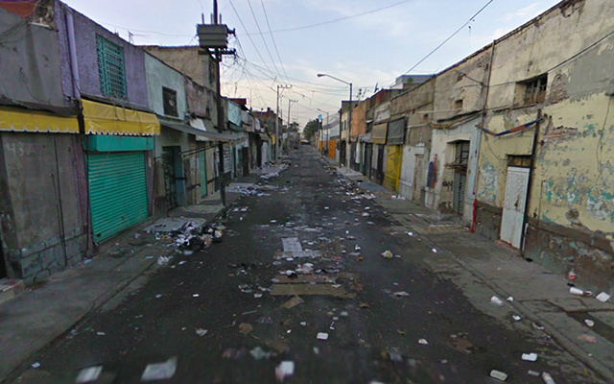
Gran parte della gente vive in periferie sporche, malsane e violente, dove lo Stato centrale non né intenzione né interesse ad investire. Si ripete il meccanismo che ha portato all’emarginazione delle zone montane: piano piano si chiudono i servizi essenziali e chi può se ne va in cerca di fortuna altrove. Rimangono i vecchi e chi non ha niente da perdere.
Michela Zucca
Servizi Culturali

Slide 29
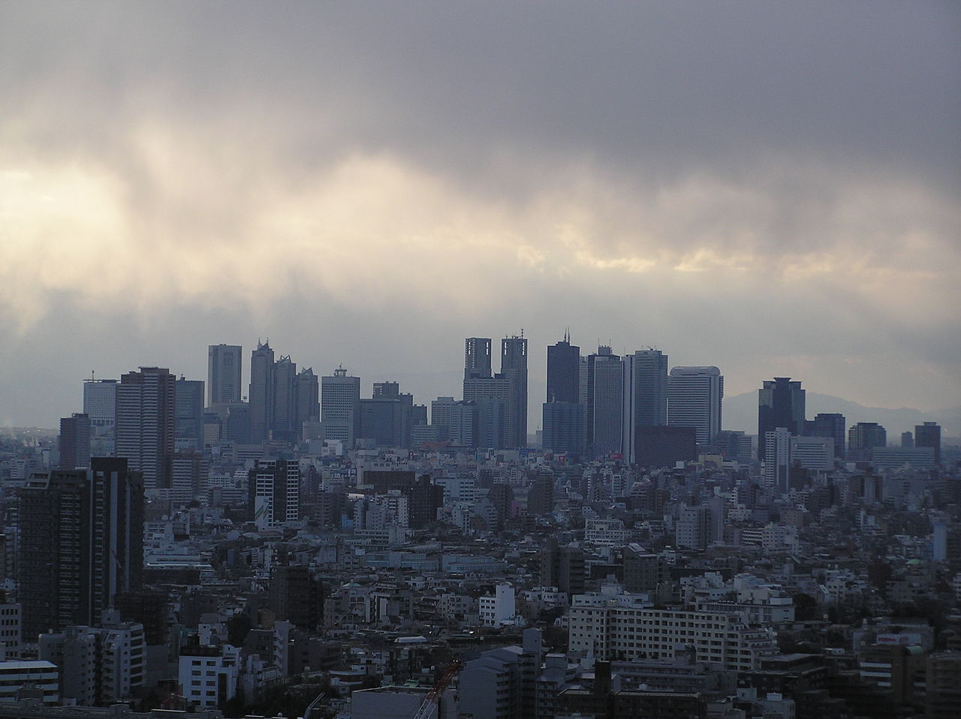
Tokyo
Gran parte della gente vive in periferie sporche, malsane e violente, dove lo Stato centrale non né intenzione né interesse ad investire. Si ripete il meccanismo che ha portato all’emarginazione delle zone montane: piano piano si chiudono i servizi essenziali e chi può se ne va in cerca di fortuna altrove. Rimangono i vecchi e chi non ha niente da perdere.
Michela Zucca
Servizi Culturali

Slide 30
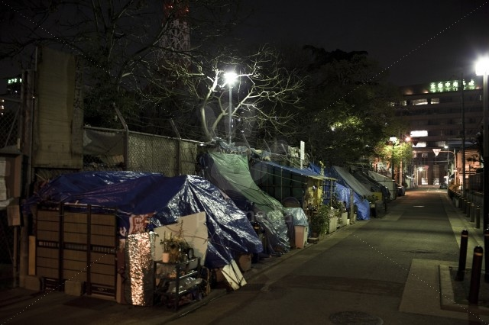
Tokyo
Ma anche nelle metropoli più ricche della Terra, la percentuale di quelli che non riescono a vivere decentemente sta drammaticamente aumentando. Anche fra chi lavora, l’indipendenza individuale si sta rivelando sempre più un miraggio difficilmente raggiungibile.
Michela Zucca
Servizi Culturali

Slide 31
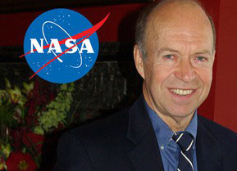
“Il tema dei cambiamenti climatici è probabilmente la questione scientifica, economica, politica e morale predominante del 21° secolo”
“Il destino dell'umanità e della natura dipende dal riconoscimento e dalla comprensione degli effetti antropici sul clima della Terra”
(James Hansen, 2009 - climatologo)
I cambiamenti climatici sono un problema globale con gravi implicazioni ambientali, sociali, economiche, distributive e politiche, e costituiscono una delle principali sfide attuali per l’umanità. Gli impatti più pesanti probabilmente ricadranno nei prossimi decenni sui Paesi in via di sviluppo.
Questi effetti potranno essere sempre peggiori se continuiamo con gli attuali modelli di produzione e di consumo.
(Papa Francesco, 2015)
Diapositive di Roberto Barbiero, Protezione Civile Provincia Autonoma di Trento
31

Slide 32
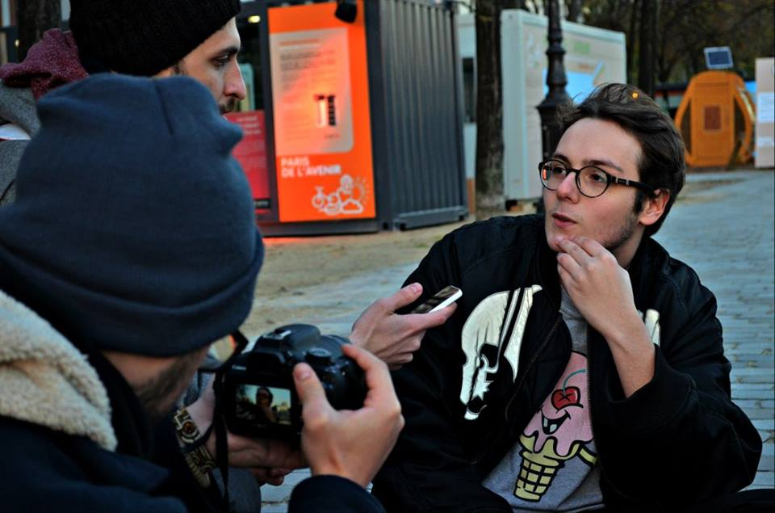
“Il dislivello tra la percezione dell’opinione pubblica e la realtà scientifica è enorme
Mentre una parte delle persone sta cominciando ora a prendere coscienza dell’esistenza del riscaldamento globale, gli scienziati si accorgono che il sistema climatico è vicino a un punto di non ritorno.
Se il mondo non compirà rapidamente una svolta radicale nelle politiche energetiche, potremmo superarlo nel giro di pochi anni”
(James Hansen, 2009)
Cosa ne pensi dei cambiamenti climatici?
Mah…cioè…io…boh…
Cambia…che?!?
Attendiamo l’indagine del Dipartimento di Sociologia sui cittadini trentini…

Slide 33
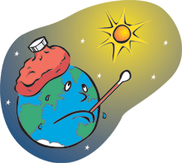
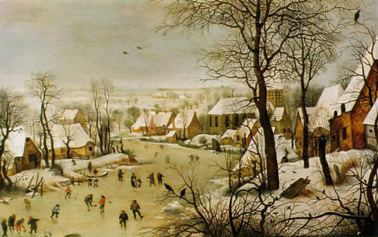
Perché cambia il clima?

Slide 34
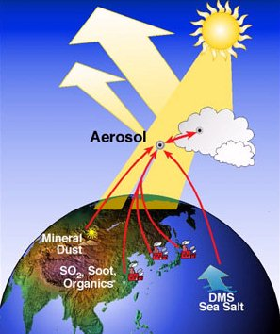
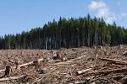
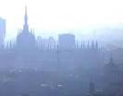
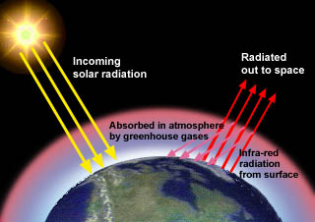
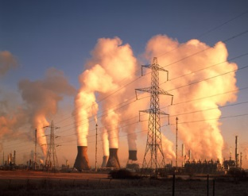
Aerosol
atmosferico
Uso del territorio
Fattori
umani
Gas serra
Le attività umane hanno avuto un ruolo sempre più importante con l’inizio dell’era industriale e il progressivo aumento della popolazione mondiale
Notes:
34

Slide 35
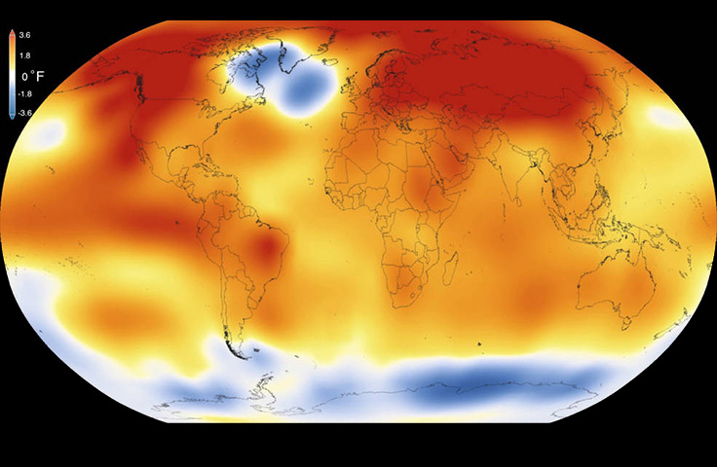
Cosa sta accadendo al clima di diverso rispetto al passato?
Ciò che è inedito è il contributo dato dall’uomo e la velocità con cui il clima si sta riscaldando, che non ha precedenti nella storia

Slide 36
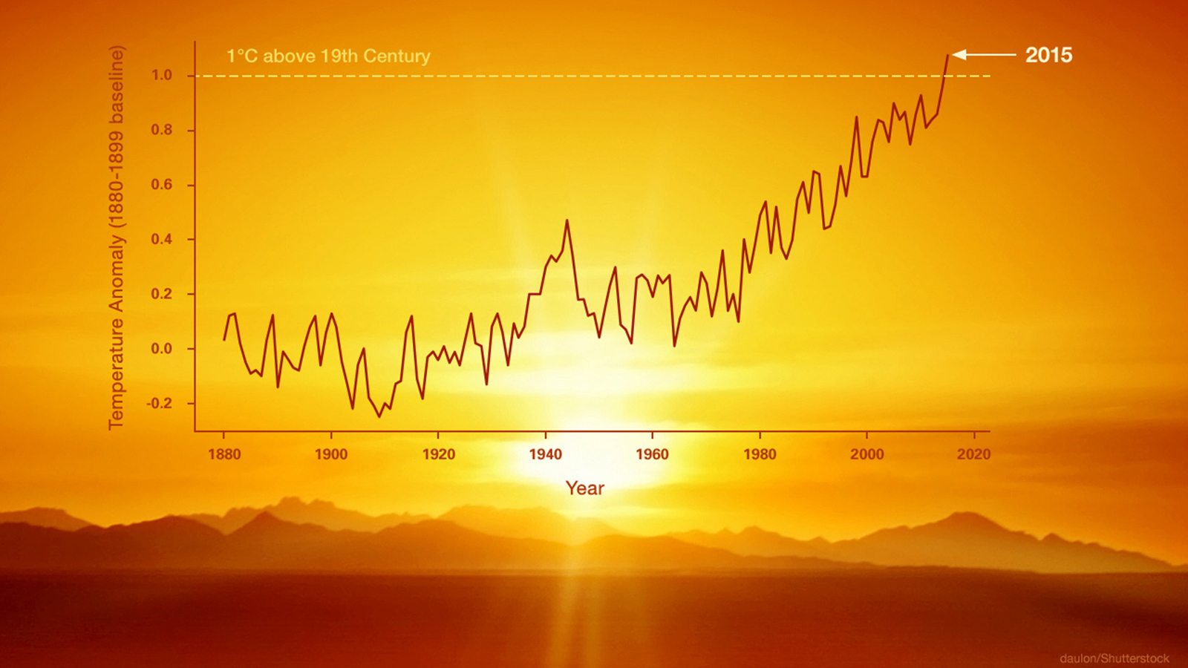
NASA’s Goddard Institute for Space Studies
Il 2015 è stato l’anno più caldo dal 1880
Superata la soglia di +1°C rispetto alla media del 19°secolo (1880-1899)

Slide 37
La temperatura media della Terra continuerà ad aumentare con intensità che dipenderà dal diverso scenario di emissione di gas serra
Nel 2100 :
+1°C nel caso di emissioni stabilizzate
+4°C nel caso di emissioni in crescita
Il clima futuro
Il livello medio globale del mare aumenta.
Nel 2100 :
45 cm nel caso di emissioni stabilizzate
75 cm nel caso di emissioni in crescita
Gli oceani continueranno a riscaldarsi
Gli eventi estremi di precipitazione diventeranno più intensi e più frequenti.
La banchisa artica continuerà a ridursi e ad assottigliarsi.
Il volume dei ghiacciai diminuirà.

Slide 38
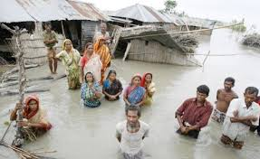
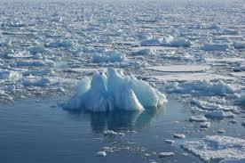
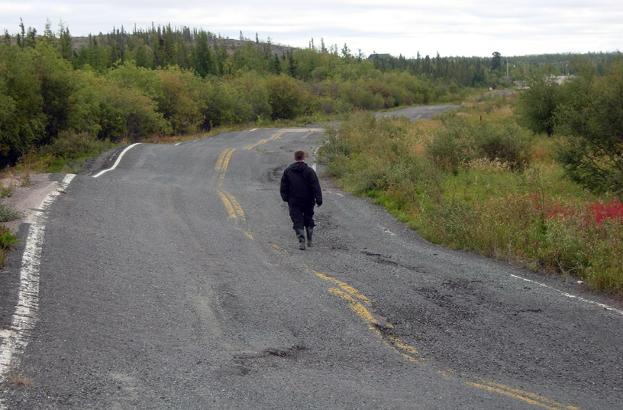
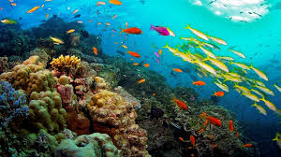
GLI EFFETTI DEL RISCALDAMENTO GLOBALE
Il livello del mare si alza
I ghiacci marini e continentali si riducono
Il permafrost si degrada
Gli oceani si riscaldano

Slide 39
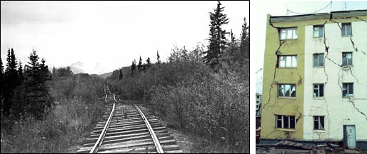
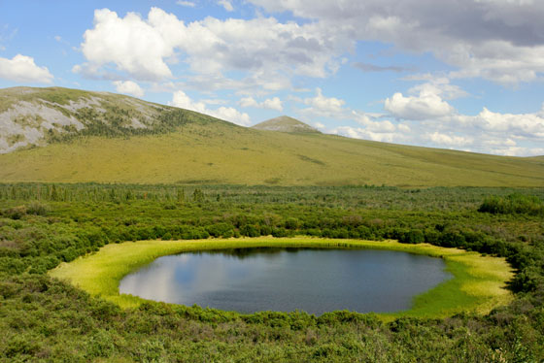
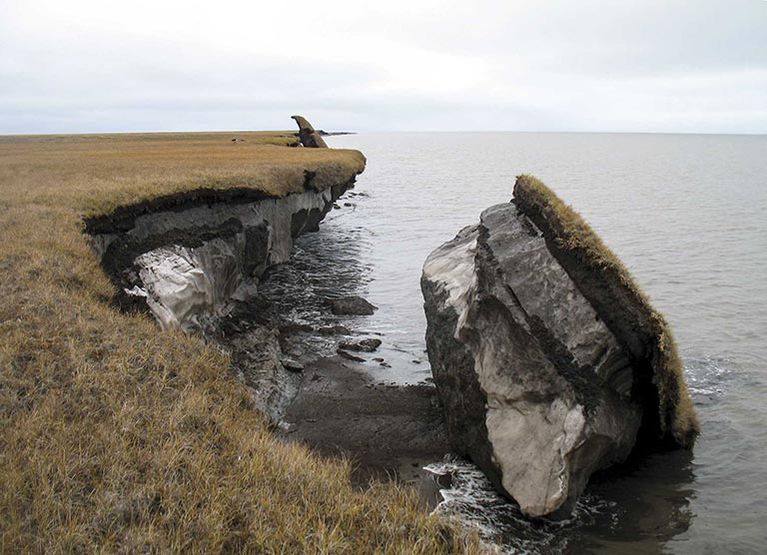
Permafrost
Terreno perennemente ghiacciato (zone Artiche, alta montagna)
A railroad in Alaska (left) and building (right), both buckled due to thawing permafrost.
Image credit: (left) NASA and U.S. Geological Survey, (right) Vladimir Romanovsky, Geophysical Institute, University of Alaska Fairbanks
Permafrost lake in tundra above the Arctic Circle in Canada.
Collapsed permafrost block of coastal tundra on Alaska’s Arctic Coast.
Credit: U.S. Geological Survey (February 2015)

Slide 40
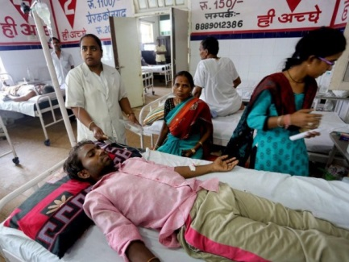
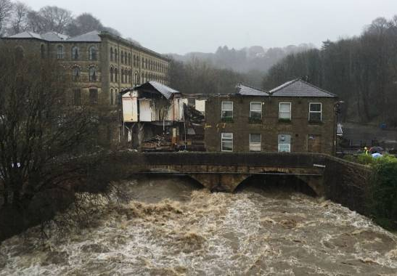
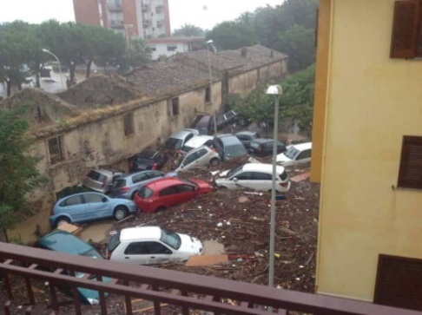
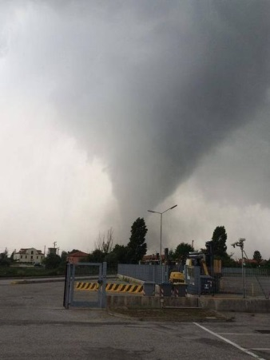
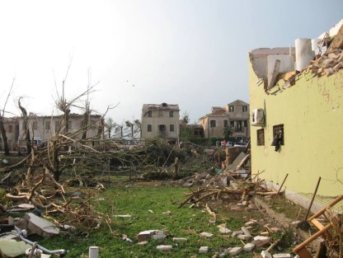
Aumento della frequenza e della intensità di eventi estremi
Ondata di caldo – India (21-31 maggio 2015)
Con temperature fino a circa 48°C all’ombra.
Mai così caldo negli ultimi 20 anni 2200 le vittime stimate
Alluvioni – Gran Bretagna
A fine dicembre 2015 l’evento più intenso da 70 anni con piogge da record nell’ultimo secolo
Tornado!?!
L´8 luglio 2015 una violenta tromba d'aria per circa 10 minuti ha colpito una fascia di territorio tra i comuni di Mira, Dolo e Pianiga (Venezia).
Vi sono stati gravi danni materiali a case, automobili e infrastrutture nonché una vittima, 72 feriti e alcune centinaia di sfollati

Slide 41
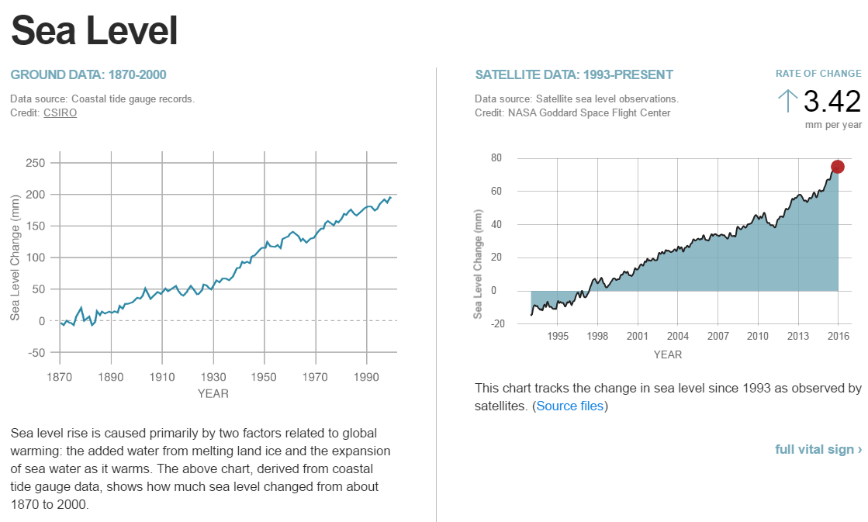
Livello del mare
Il livello del mare cresce per due fattori associati al riscaldamento globale: l’acqua proveniente dalla fusione dei ghiacci continentali e l’espansione termica dell’acqua oceanica.
A sinistra i dati provenienti da mareografi posizionati su coste mostrano l’aumento del livello del mare dal 1870 al 2000. A destra i dati provenienti da misure satellitari dal 1993.

Slide 42
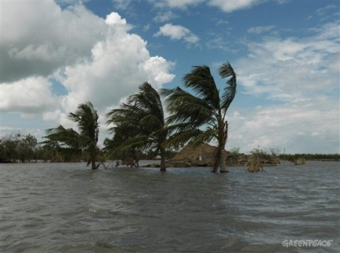
Variazione regionale del livello del mare (1993-2014)
Dal 1870 al 2015 il livello medio del mare è cresciuto di circa 25 cm
(Credits ESA/CLS/CNES/LEGOS)

Slide 43
In Italia la maggior parte della popolazione si è concentrata lungo le coste. Vicino al mare si trovano anche gran parte degli insediamenti produttivi e, nel caso della Pianura Padana, agricoli. Nel girodi pochi decenni diversi milioni di persone dovranno essere ricollocate. Il cambiamento climatico favorirà anche la desertificazione di ampie aree del Sud, già dipendenti dall’irrigazione per la produzione agricola.
Michela Zucca
Servizi Culturali

Slide 44
Tokyo
Se non si interviene a livello globale per ridurre i gas serra responsabili dell’aumento delle temperature, l’innalzamento dei mari alla fine del secolo avrà sommerso le più grandi città del mondo. New York, Londra, Rio de Janeiro, Sidney, Honk Kong, Shangai, Calcutta, Mumbai…ma anche le nostre Napoli, Venezia, Pisa, Ravenna.
Ma prima che siano sommerse, riusciranno ad attrarre una popolazione tale che non potrà essere gestita, a livello di rifornimenti di cibo e carburante, e di servizi alla salute e alla persona. Il movimento è già in atto: le periferie poco per volta vengono abbandonate alla malavita, lo stato si ritira, la qualità della vita si abbassa, avanza la manutrizione anche nel Primo Mondo.
Michela Zucca
Servizi Culturali

Slide 45
Detroit
Tokyo
Le città elaborano e preparano i prodotti che provengono dalle aree rurali e che servono sia agli abitanti delle città che a quelli di campagna. Ma se per assurdo le città e le aree rurali decidessero ognuna di autosostenersi da sole, pochi scommetterebbero sulla sopravvivenza delle città. Da quando esistono, queste ultime hanno sempre avuto bisogno della campagna. Acqua pulita, cibo, prodotti della foresta e minerali non possono che arrivare dalle campagne. Le città non possono sopravvivere da sole, le aree rurali sì.
Michela Zucca
Servizi Culturali

Slide 46
Parigi
Per fronteggiare carenze alimentari non saranno sufficienti gli orti urbani: se è vero che un terzo delle aree metropolitane è dismessa, quindi potenzialmente disponibile alla produzione, molti suoli sono inquinati. E soprattutto, sono di proprietà privata pronti per la speculazione.
Michela Zucca
Servizi Culturali

Slide 47
Zingonia (Bg)
Per fronteggiare carenze alimentari non saranno sufficienti gli orti urbani: se è vero che un terzo delle aree metropolitane è dismessa, quindi potenzialmente disponibile alla produzione, molti suoli sono inquinati. E soprattutto, sono di proprietà privata pronti per la speculazione.
Michela Zucca
Servizi Culturali

Slide 48
Zingonia (Bg)
Per fronteggiare carenze alimentari non saranno sufficienti gli orti urbani: se è vero che un terzo delle aree metropolitane è dismessa, quindi potenzialmente disponibile alla produzione, molti suoli sono inquinati. E soprattutto, sono di proprietà privata pronti per la speculazione.
I costi di gestione di interi quartieri sono diventati insostenibili: a Zingonia due delle quattro torri verranno abbattute; a Houston interi quartieri sono abbandonati
Michela Zucca
Servizi Culturali

Slide 49
Zingonia (Bg)
Se non siamo ancora soffocati fra i nostri rifiuti è solo perché li scarichiamo su altri, più sfortunati di noi, costretti a trasformare il proprio paese nelle nostre discariche
speculazione.
Michela Zucca
Servizi Culturali

Slide 50
Zingonia (Bg)
Se il riscaldamento globale andrà avanti (e non ci sono prospettive credibili di un regresso), ampie zone del pianeta diventeranno desertiche, saranno sommerse e non saranno più gestibili da poteri centrali che si occuperanno solo dei privilegiati, che vivranno in luoghi protetti come già fanno oggi in gran parte del mondo.
Michela Zucca
Servizi Culturali

Slide 51
I profughi ambientali e climatici
L’ultimo rapporto dell’Internal Displacement Monitoring Centre pubblicato nel maggio 2013 afferma che nel 2012 sono state 32,4 milioni nel mondo le persone costrette ad abbandonare la loro casa in conseguenza di disastri naturali
2013
Entro il 2050 si raggiungeranno i 200/250 milioni di rifugiati ambientali e secondo il Programma delle Nazioni Unite sull’ambiente (UNEP) nel 2060 in Africa ci saranno circa 50 milioni di profughi climatici
“Siria, la siccità e il clima che cambia tra le cause della guerra” La Repubblica 25 marzo 2015
“La siccità iniziata nel 1998 nei Paesi del Mediterraneo orientale è la peggiore mai documentata da 900 anni” NASA 1 marzo 2016

Slide 52
Nel solo 2015, secondo l'internal Displacement Monitoring Centre su 27.8 milioni di sfollati interni agli Stati, 8.6 milioni sono fuggiti da guerre e violenze, 19.2 milioni da disastri naturali improvvisi e violenti come inondazioni e uragani. Poi ci sono ancora 13 milioni di profughi interni registrati dall'Unhcr, che probabilmente fuggono da fenomeni di lenta trasformazione del proprio territorio provocate dai cambiamenti climatici.
POI CI SAREMO ANCHE NOI……
Michela Zucca
Servizi Culturali

Slide 53
GRAZIE
Michela Zucca
Servizi Culturali

